Slide 1
SUNGSHIN UPCOMING EVENTS 게시판 안내
1. SUNGSHIN UPCOMING EVENTS 게시판이란?
우리 대학 구성원 및 방문객들에게 학내의 다양한 행사 정보를 효과적으로 공유하고 홍보하기 위해 신설된 성신여자대학교 메인 홈페이지 게시판
- 게시판 명칭: SUNGSHIN UPCOMING EVENTS
- 게시판 위치: 대학 메인 홈페이지 대문 영역(SUNGSHIN FOCUS 하단)
2. 게시판 업로드 권장 행사
- 학과 행사 중 학슬제, 특강, 설명회, 전시회 등 학과 이미지 제고와 홍보에
필요한 행사 권장
3. 게시판 업로드용 서류 제출 방법
- 본 PPT 6페이지(기본양식) 또는 7페이지(자유양식) 중 택1하여 수정 후
행사신청서류와 함께 제1교학팀 이메일로 제출
*썸네일(이미지) 권장 규격: 600x600 픽셀 (정사각형 비율)
- 서류제출 시 유의사항
1) 썸네일(이미지)은 상기 권장 규격에 맞춘 본 PPT 6-7페이지 활용하여 제출
2) 게시판 업로드 시 행사 부가설명을 추가로 게시하고자 하는 경우
본 PPT 6-7페이지의 슬라이드 노트 ＇행사 설명란＇에 기재하여 제출
*썸네일(이미지) 및 부가설명은 교학팀 검수 후 일부 변경될 수 있습니다.

Slide 2
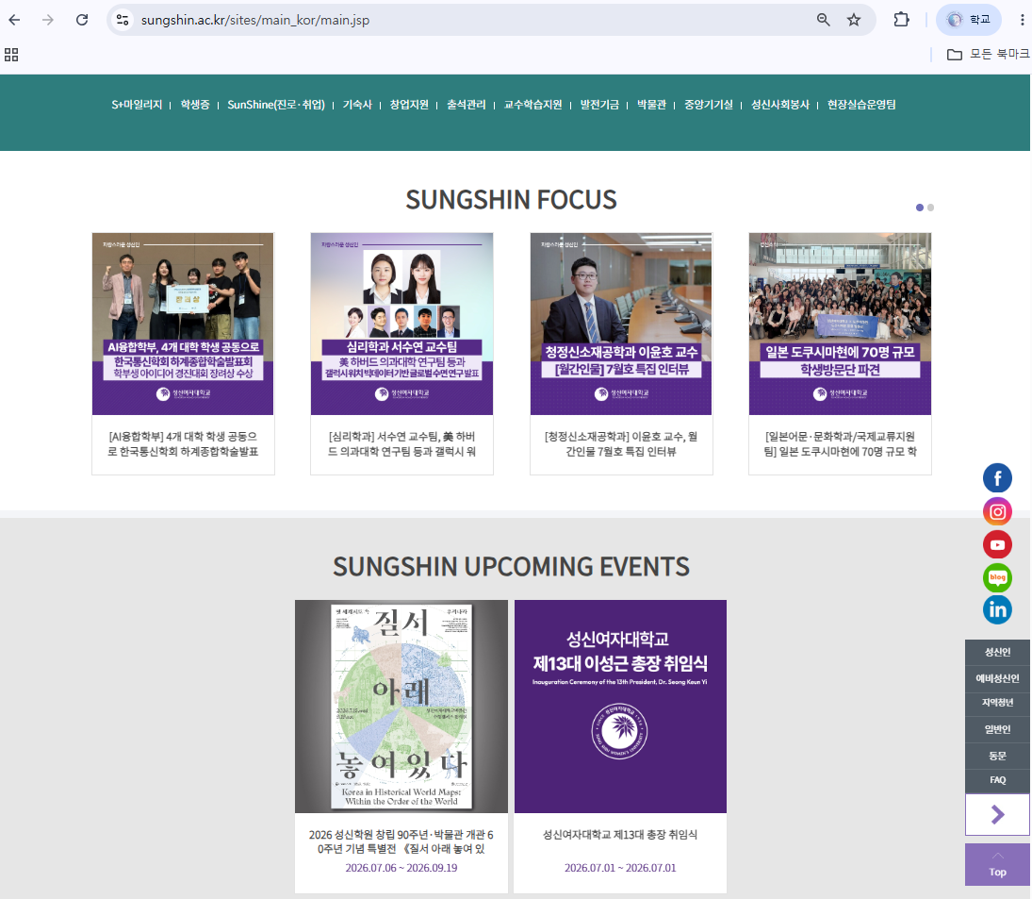
SUNGSHIN UPCOMING EVENTS 게시판 안내
4. 게시판 업로드 예시 (대학 홈페이지 화면_썸네일)

Slide 3

SUNGSHIN UPCOMING EVENTS 게시판 안내
5. 게시판 업로드 예시 (행사 썸네일 클릭 후 화면_부가설명)
게시판 업로드 시 썸네일(이미지) 외에
행사 부가설명을 추가로 게시하고자 하는 경우,
자유롭게 작성하여 썸네일과 함께 제출
(6, 7페이지 슬라이드 노트 확인 요망)

Slide 4

인문융합예술대학 국어국문학과
2026 한글날 행사
2026 Hangeul Day Event in the Department of
Korean Language and Literature

Slide 5
사범대학 교육학과
2026 교육인의 밤
2026 Educator’s Night in the Department of Education

Slide 6
학과
행사명
영문 행사명(선택)
Notes:
※ 게시판 업로드 시 썸네일(이미지) 외에 행사 설명을 추가로 게시하고자 하는 경우, 아래 '행사 설명란'에 내용을 자유롭게 작성하여 썸네일(PPT)과 함께 제1교학팀 메일(college1@sungshin.ac.kr)로 제출하여 주시기 바랍니다.
※ 제출하신 썸네일(이미지) 및 행사 설명은 교학팀 검수 과정에서 일부 수정될 수 있습니다.
---------------------------------------------------------------------------------------행사 설명란---------------------------------------------------------------------------------------
행사 설명은 본 작성란에 자유롭게 입력하여 주시기 바랍니다. (입력 전 본 안내 문구는 삭제하여 주시기 바랍니다.)

Slide 7
포스터 등 별도 이미지를 붙여
자유롭게 수정하여 주시기 바랍니다.
- 600x600 규격 변경 불가 -
(수정 전 본 공지 내용 삭제 요망)
Notes:
※ 게시판 업로드 시 썸네일(이미지) 외에 행사 설명을 추가로 게시하고자 하는 경우, 아래 '행사 설명란'에 내용을 자유롭게 작성하여 썸네일(PPT)과 함께 제1교학팀 메일(college1@sungshin.ac.kr)로 제출하여 주시기 바랍니다.
※ 제출하신 썸네일(이미지) 및 행사 설명은 교학팀 검수 과정에서 일부 수정될 수 있습니다.
---------------------------------------------------------------------------------------행사 설명란---------------------------------------------------------------------------------------
행사 설명은 본 작성란에 자유롭게 입력하여 주시기 바랍니다. (입력 전 본 안내 문구는 삭제하여 주시기 바랍니다.)

